Slide 1
Математика
ІV тиждень
Урок №4

Slide 2
Приготуй Вчись
Робочий зошит
Підручник з математики
Ручку, олівець
Читати інструкції уважно і крокувати за ними
Креслити графічне завдання
Складати схему розв’язання задачі
Записувати розв’язання задачі
Самостійно вести записи

Slide 3
Крок 1. Приготуйся працювати у зошиті
Який сьогодні день тижня?
Яке число і місяць?
Запиши дату.
Пропиши число у рядок каліграфічно.
Назви наступне число, попереднє,
на 10 менше, на 10 більше.

Slide 4
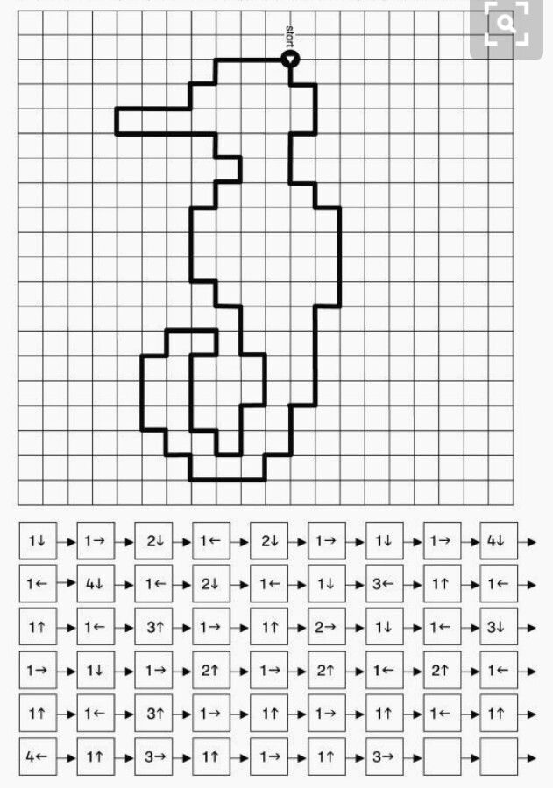
Крок 2. Графічний диктант
Візьми олівець. Відступи 2 клітинки вниз і 12 вправо. Постав точку.

Slide 5
Крок 3. Графічний диктант - перевірка

Slide 6
Крок 4. Розумний вузлик
Запиши вирази на множення, в яких множники – однакові одноцифрові парні числа.
?
?
?
?

Slide 7
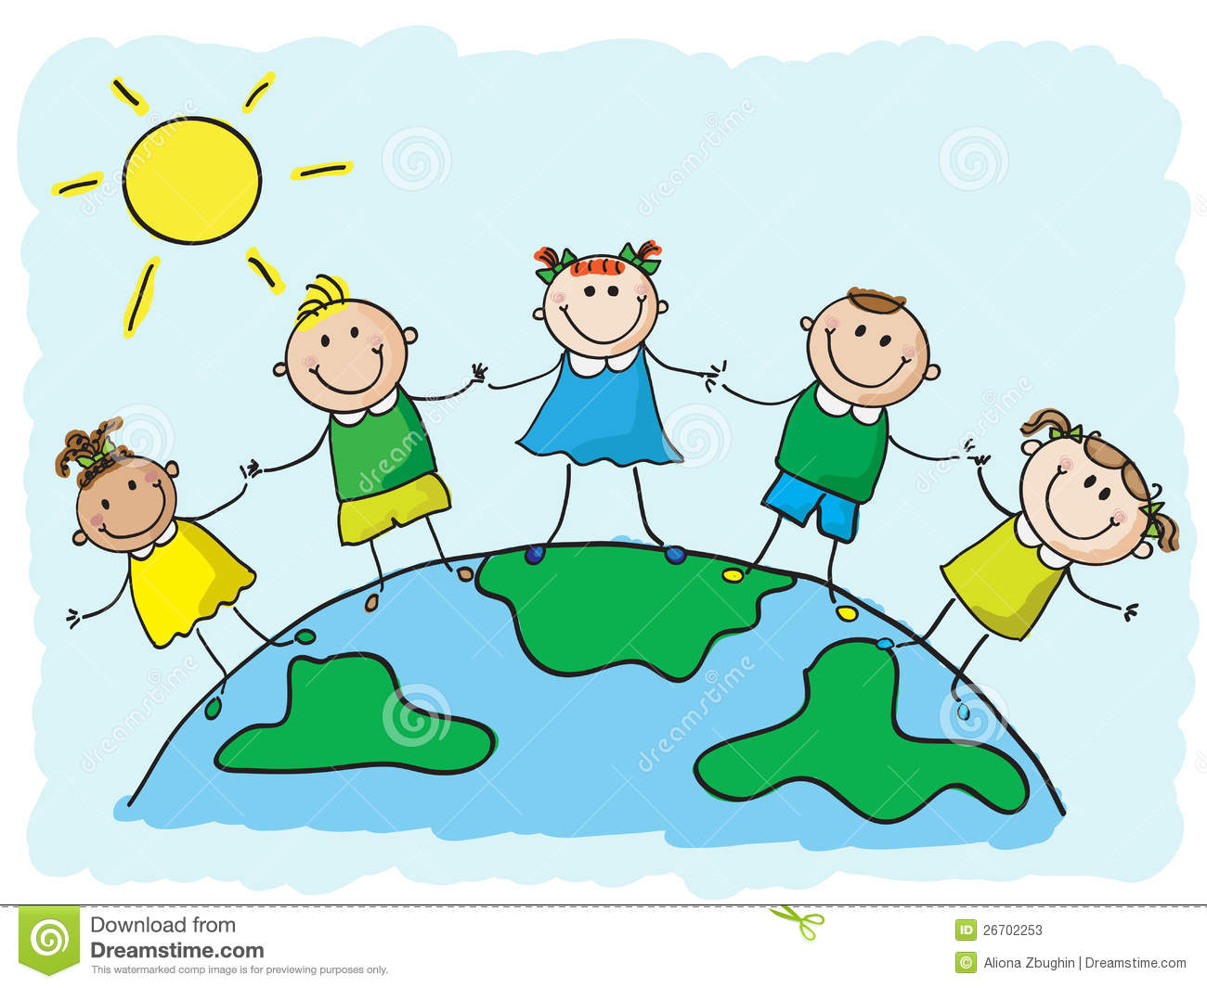
Стоп урок!
Попий води.
Виконай декілька вправ.

Slide 8
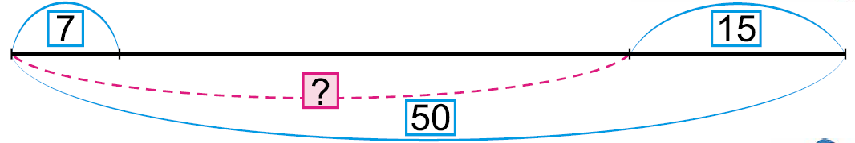
Крок 5. Розв’язуємо задачу.
Прочитай задачу 7 на стор. 123.
Уважно розглянь схему. Назви, що позначає кожне число.

Slide 9
Крок 6. Аналізуємо умову
Скільки гривень було?
Скільки гривень залишилося?
Скільки гривень витратили на квитки?
Скільки квитків по 7 грн купили? (Саме стільки баранців їхало)

Slide 10
Крок 7. Складаємо схему розв’язання
Накресли схему в зошиті. Доповни числами.
Запиши розв’зання задачі і відповідь.
? б.
Витрат.
За квиток
?
:
Було
_
Решта

Slide 11
Крок 8. Самостійна робота
Виконай завдання 4
на стор. 123 (1 або 2 стовпчик).
Не забувай писати результати дій.

Slide 12
Урок закінчено!
Дякую за роботу!

